Slide 1
Frazeologie ve výuce cizích jazyků

Slide 2
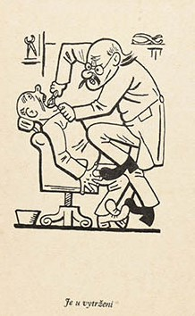
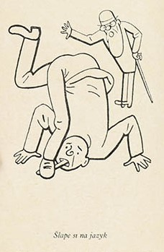
Frazeologie
Frazeologická jednotka – frazém
základní jednotka frazeologie a idiomatiky je tvořena nejméně dvěma lexikálními jednotkami a vyznačuje se svou ustáleností a celistvým významem.

Slide 3
Klasifikace
Kolokace – ustálenost/syntagmatičnost
holičkách, duhu, pikle, pré
namále, vstříc, třetice, šlak
tratoliště, dokořán
Idiom, rčení – víceslovný výraz, jehož význam nelze odvodit z běžných významů slov, z nichž se skládá
Ustálená přirovnání
Pořekadla, přísloví, pranostiky – větné povahy, vyjadřují zkušenost
Ustálené fráze

Slide 4
Kritéria výběru frazémů
Jazyková úroveň
Druh frazému
Idiomatičnost frazému
Mateřský jazyk
Jazyková oblast
Mimojazyková (kulturní) oblast

Slide 5
Jak zařadit frazémy do výuky cizího jazyka?

